Slide 1
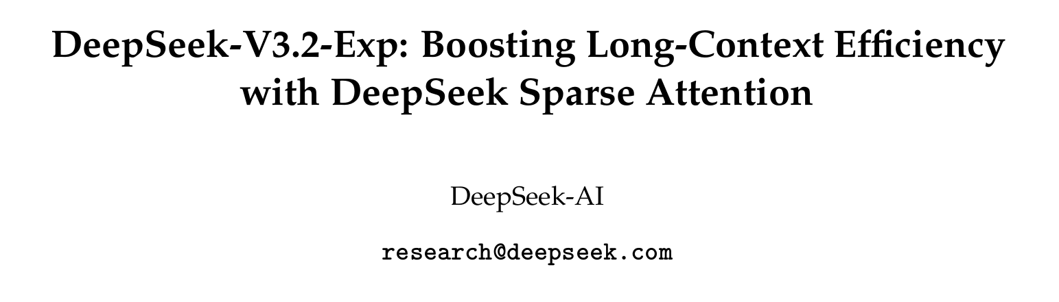

DeepSeek-V3.2-Exp技术解读
从稀疏注意力到DSA
DeepSeek Sparse Attention
东川路第一可爱猫猫虫

Slide 2

主要内容
我们为什么需要稀疏注意力
稀疏注意力（Openai2019）
稀疏注意力的变体（CVPR2024）
DeepSeek Sparse Attention （DeepSeek2025）

Slide 3

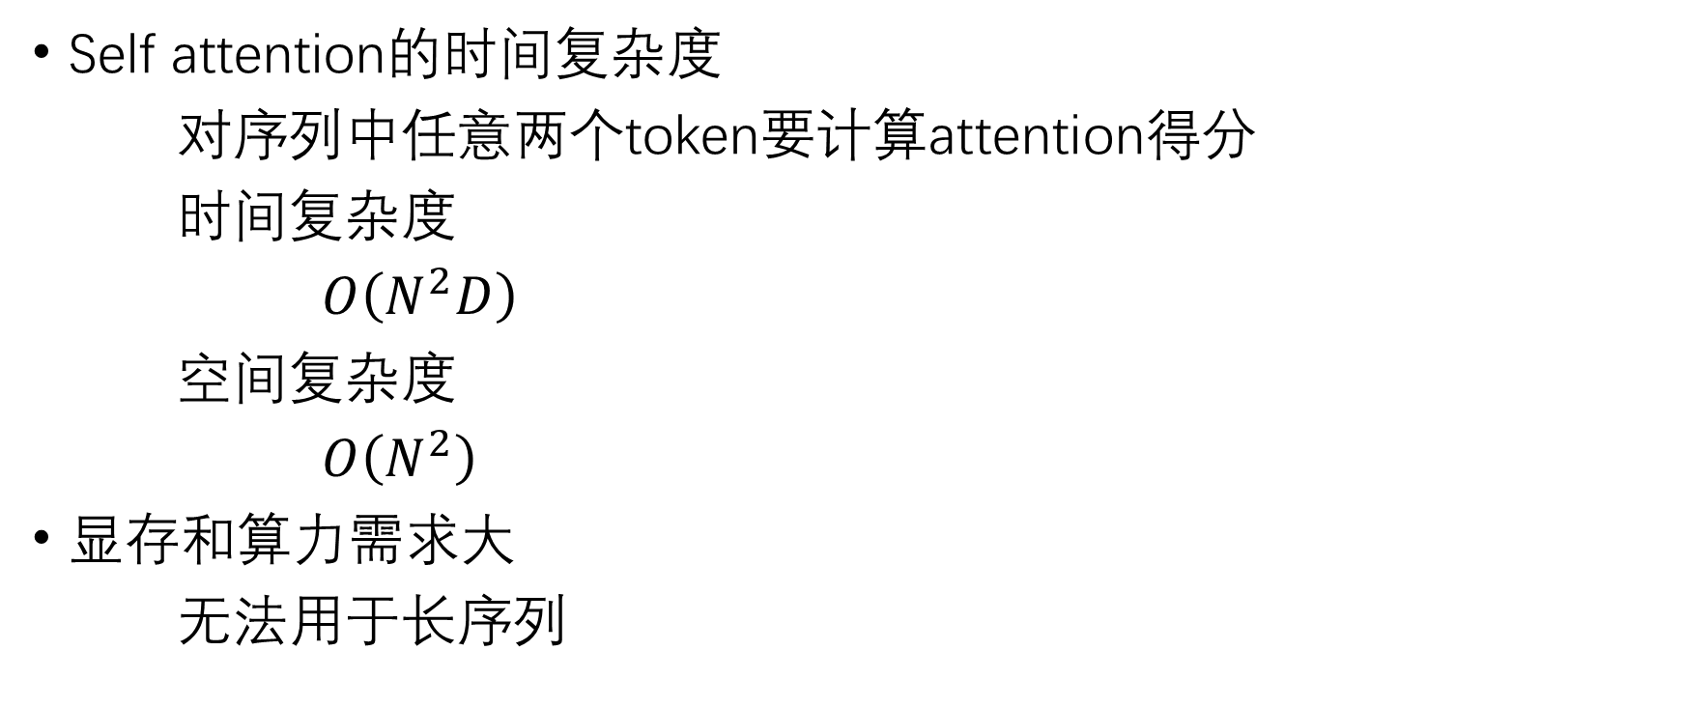
我们为什么需要稀疏注意力
Self attention的时间复杂度
对序列中任意两个token要计算attention得分
时间复杂度
$O\left(N^{2}D\right)$
空间复杂度
$O\left(N^{2}\right)$
显存和算力需求大
无法用于长序列

Slide 4
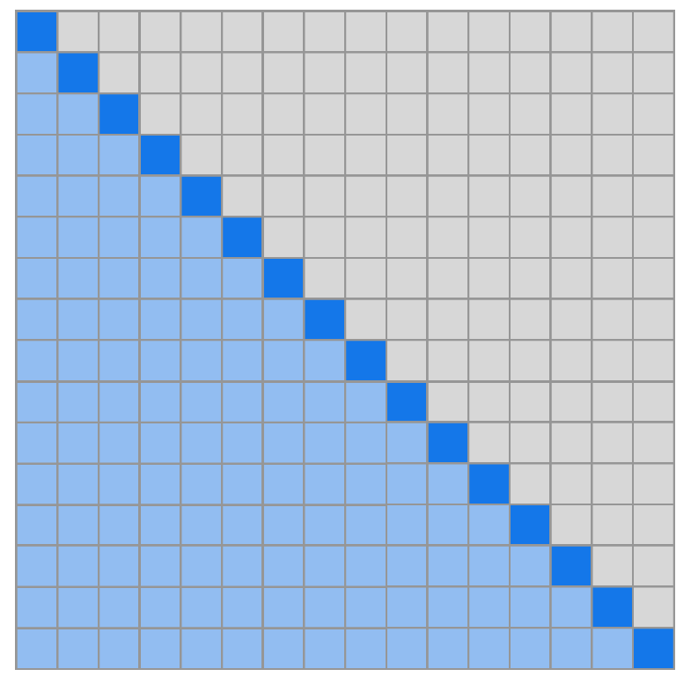
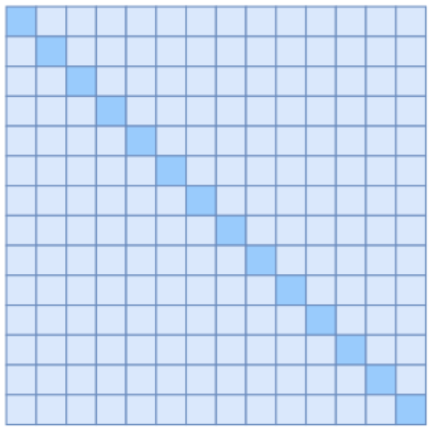
稀疏注意力 （ Openai 2019）
《Generating Long Sequences with Sparse Transformers》
两种：strided跨步稀疏注意力和fixed固定稀疏注意力
跨步稀疏注意力=跳跃Atrous（局部头）+前后Local（稀疏头）
Self Attention

Slide 5
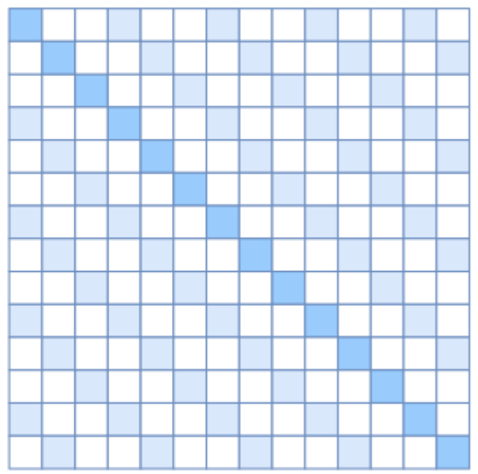
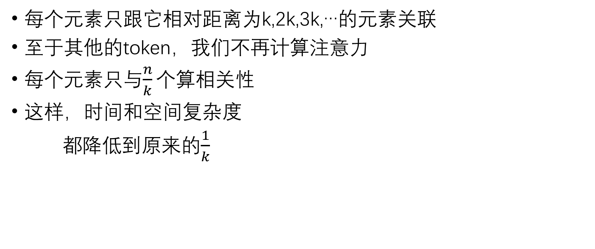
Atrous Self Attention （苏剑林 2019）
每个元素只跟它相对距离为k,2k,3k,…的元素关联
至于其他的token，我们不再计算注意力
每个元素只与$\frac{n}{k}个$算相关性
这样，时间和空间复杂度
都降低到原来的$\frac{1}{k}$

Slide 6
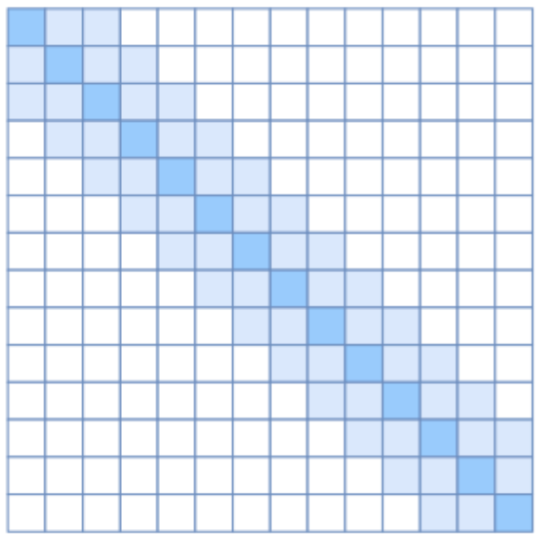

Local Self Attention （苏剑林 2019）
每个元素只与前后k个元素以及自身有关联
超出这个范围的token不计算注意力
本质是加了权重的卷积

Slide 7
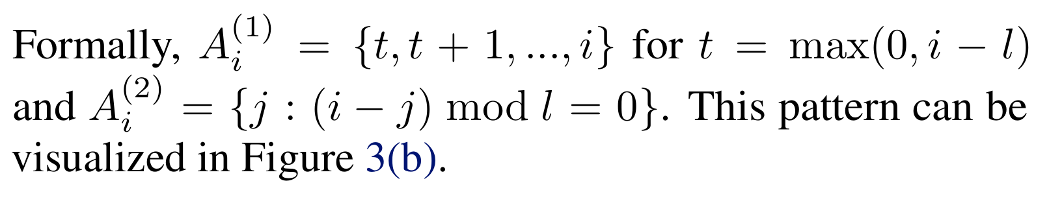
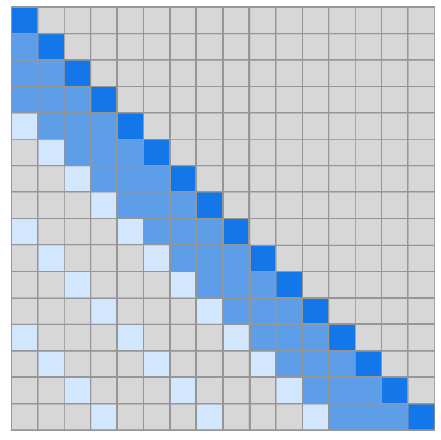

跨步稀疏注意力
=跳跃Atrous（局部头）+前后Local（稀疏头）
局部头
关注$(i−l,i)里的$token $l$就是跨步的步长
若$i−l<0$，则从序列位置0开始
稀疏头
关注 “与i的间隔为l的整数倍” 的历史 token
每隔l个位置选一个 token
跳跃 固定跳跃间隔

Slide 8
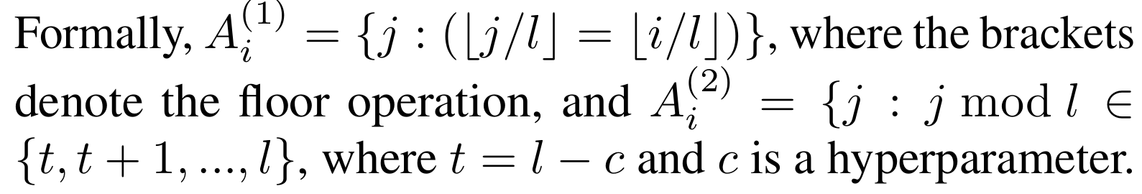
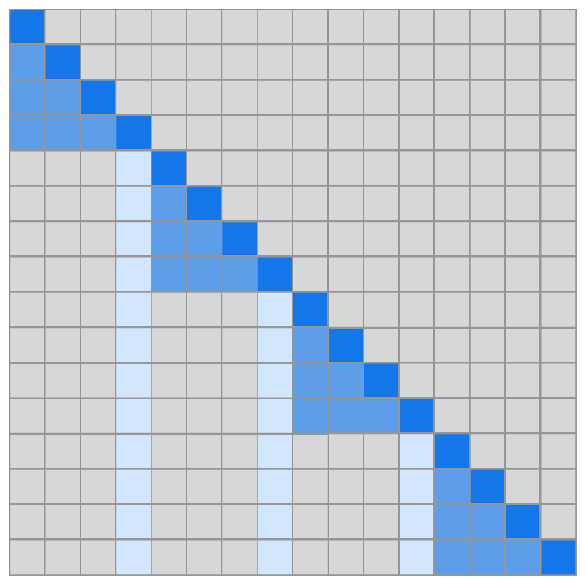
固定稀疏注意力
局部头
关注区块内的所有token
向下取整求出i所在的区块
稀疏头
不关注每个区块的所有 token
仅保留 最后c个关键 token

Slide 9
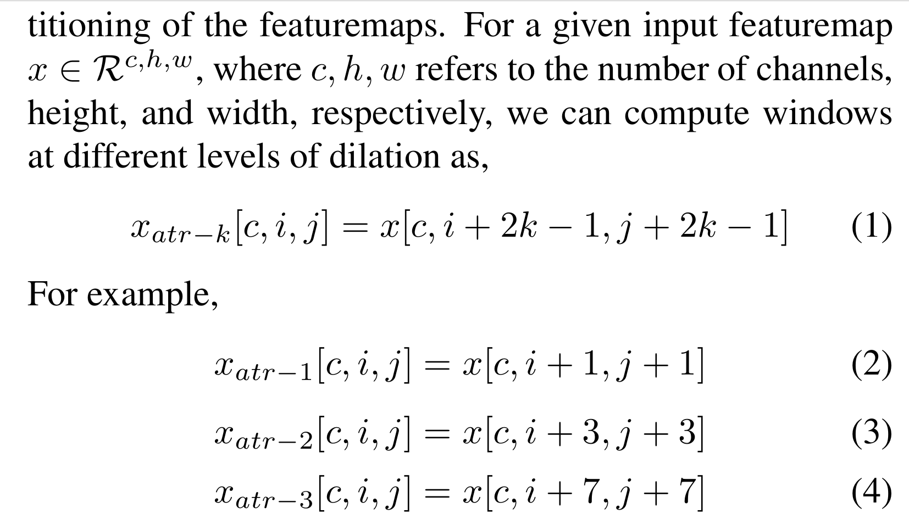

ACC-ViT （CVPR 2024）
成倍跳跃的稀疏注意力
Atrous Convolution
空洞卷积

Slide 10
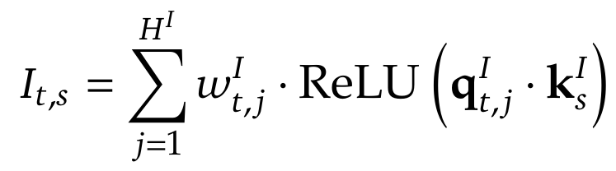
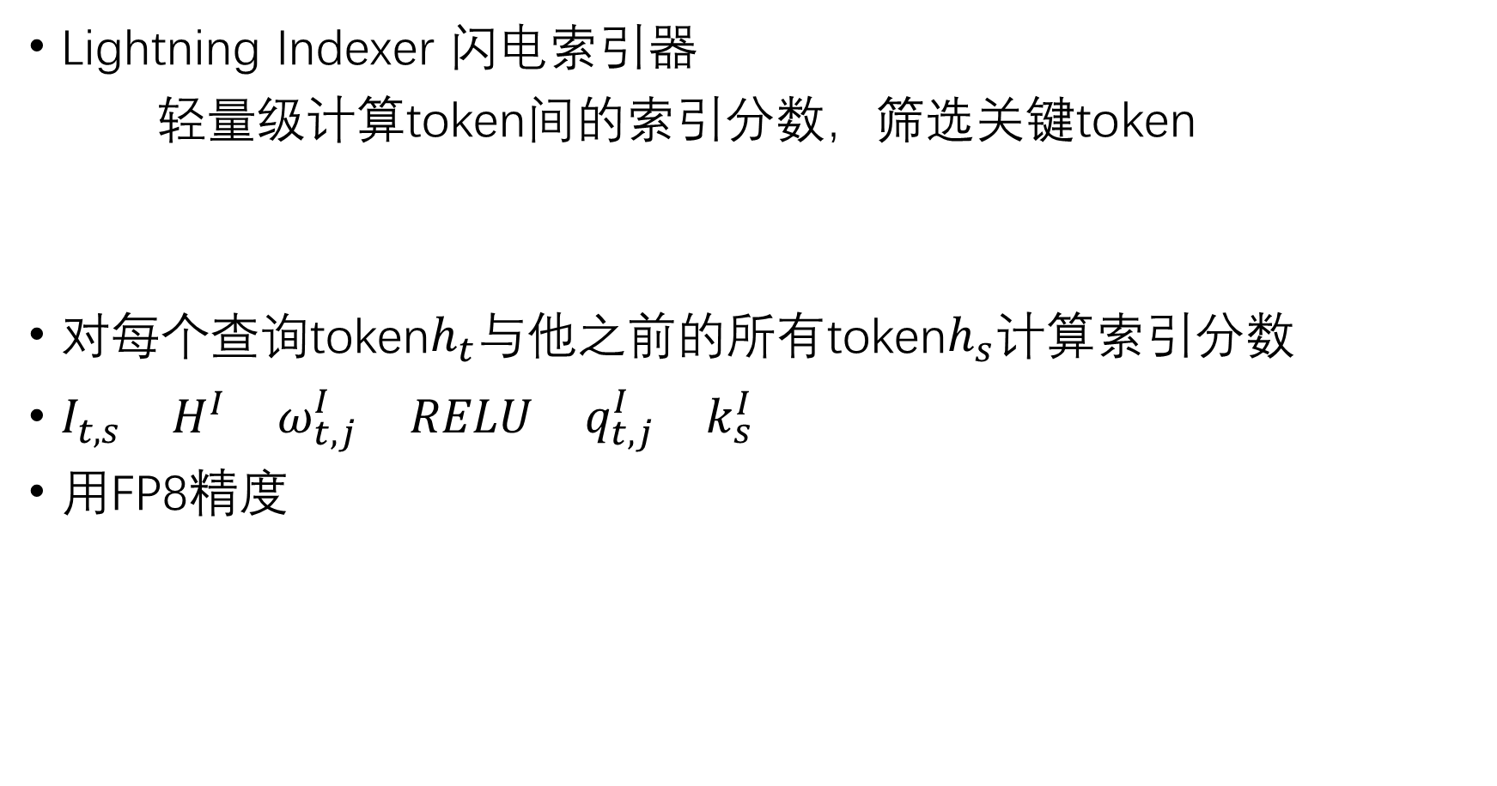
DeepSeek Sparse Attention
Lightning Indexer 闪电索引器
轻量级计算token间的索引分数，筛选关键token
对每个查询token$h_{t}$与他之前的所有token
用FP8精度

Slide 11

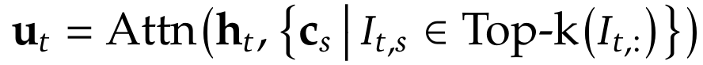
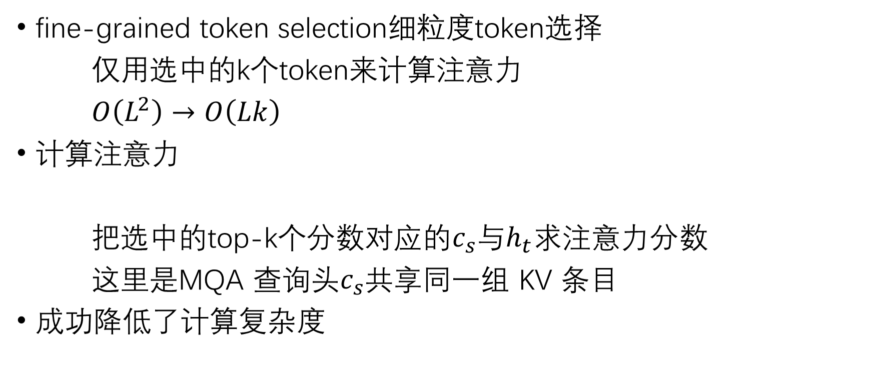
DeepSeek Sparse Attention
fine-grained token selection细粒度token选择
仅用选中的k个token来计算注意力
$O\left(L^{2}\right)→O\left(Lk\right)$
计算注意力
把选中的top-k个分数对应的$c_{s}$与$h_{t}$求注意力分数
这里是MQA 查询头$c_{s}$共享同一组 KV 条目
成功降低了计算复杂度

